Slide 1
Simpol Project
06/12/2016

Slide 2
Présentation du groupe
Ludovic
Robin
Saverio (chef de projet)
Geoffrey

Slide 3
Présentation du projet SIMPOL
Création d’un jeu de stratégie/simulation
Le joueur incarne un politicien
But du jeu: gérer la ville et faire une ascension politique

Slide 4
Choix techniques
Framework Crafty
JS orienté Objet
Angular
MariaDB
Java 8 / Jdk 1.8.112 / J2E
Tomcat 8.5
Serveur Dehbian Jessie 8

Slide 5
Répartition des rôles
Saverio: chef de projet, développement Crafty, développement Java/J2e
Geoffrey: Front (Html/Css) et développement Javascript
Ludovic: Bdd & serveurs
Robin : développement

Slide 6
Deroulement du developpement
Mise en place du CDC
Prise en main de Crafty
Développement Client
Mise en place serveur & BDD

Slide 7
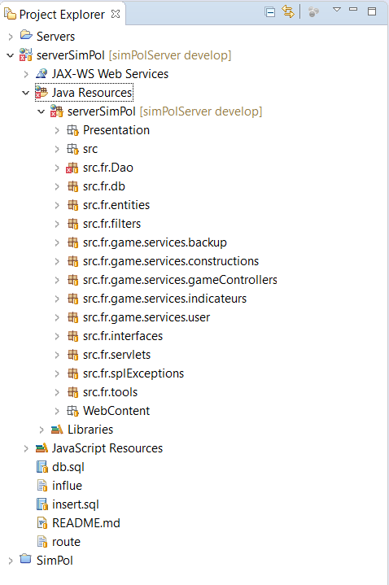
Description de l’architecture

Slide 8
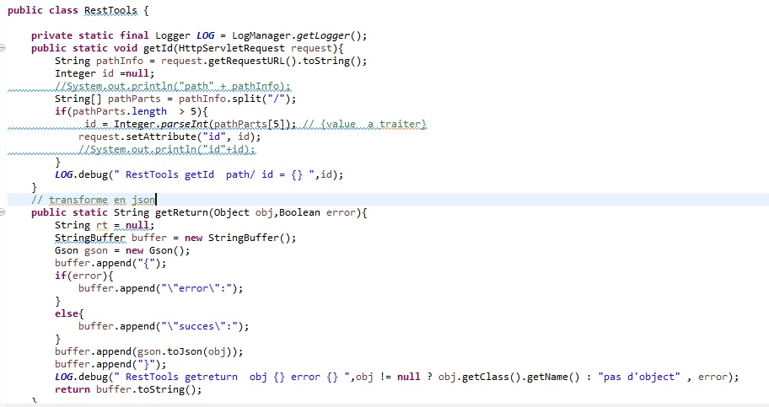
Rest Tools

Slide 9
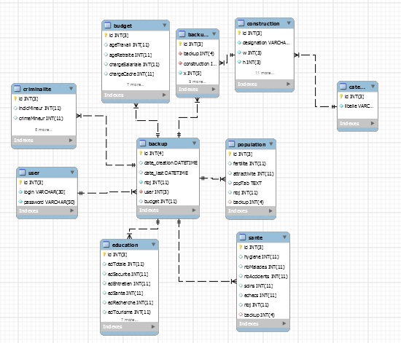
La BDD

Slide 10
Resultat obtenu
Mise en place d’un menu
Génération d'une map aléatoire
Construction des bâtiments
Infos sur les bâtiments au clic
Zoom/Dezoom
Suppression des bâtiments
Fonction de recentrage

Slide 11
Difficultées rencontrées
CDC : difficultés pour se mettre d'accord
Git: difficultés de maniement (372 commits)
Crafty: manque de ressources
Délais: courts

Slide 12
Solutions mises en place
CDC: gérer la prise de décision
Git :entraide
Crafty: usage de la doc
Délais: être réactif

Slide 13
Retour d’expérience
Travail de groupe avec des profils différents
Apport de GitHub
Peu de support sur Crafty
Délais

Slide 14
Conclusion
Une expérience très enrichissante même si le jeu n'est pas totalement abouti au bout des 2 mois
Faire un feedback après l'XP obtenue chez Cap (revenir sur le projet avec de nouveaux outils et nouvelles méthodes)

